Slide 1
Государственное бюджетное общеобразовательное учреждение - средняя общеобразовательная школа № 3 г.о. Чапаевска Самарской области

Slide 2
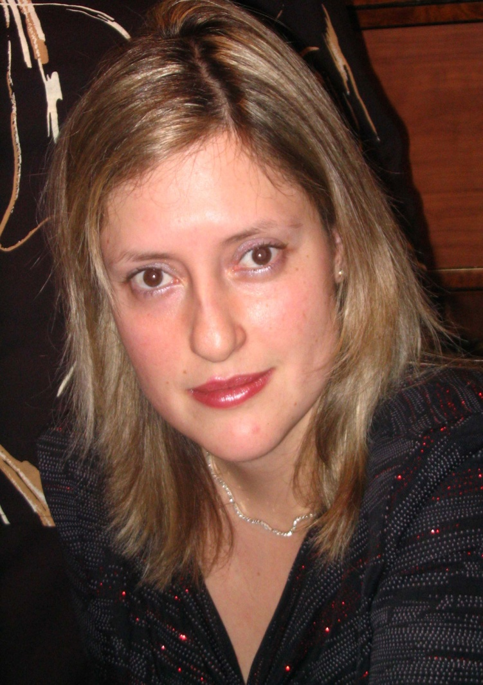
Балюк Светлана Вячеславовна
Учитель начальных классов
ГБОУ СОШ №3
г.о. Чапаевск
Самарской обл.

Slide 3
Тема:
Портфолио учителя
как форма оценки его профессионализма
и результативности работы

Slide 4
Визитная карточка
Фамилия Имя Отчество: Балюк Светлана Вячеславовна
Дата рождения: 17 января 1975 год
Образование, наименование учреждения: высшее, Самарский Государственный Университет 1999 год
Учитель предмет – начальные классы
С какого года работаете: 1993 год
Общий стаж: 22 года
Стаж педагогической работы: 17 лет
Стаж работы в должности в данном учреждении: 17 лет
Сведения о предыдущем аттестате: Чапаевский педагогический колледж 1993 год
О себе: Люблю читать, рисовать, вязать, вышивать

Slide 5
РАЗДЕЛЫ ПОРТФОЛИО Повышение квалификации за последние 3 года:
Ноябрь-Декабрь 2011 года – краткосрочное обучение на тему: «Профилактика наркомании с использованием здоровье-сберегающих биорезонансных (мульти-резонансных) технологий» (ФГБОУ ВПО Московский Государственный технический университет им.Н.Э.Баумана)
Май-Июнь 2012 года - краткосрочное обучение по программе: «Основы религиозных культур и светской этики» (ГАОУ ДПО специалистов Самарский областной институт повышения квалификации и переподготовки работников образования)
Ноябрь 2012 года - краткосрочное обучение по программе: «Инструментально-методическое обеспечение контроля планируемых образовательных результатов (личностных, мета-предметных и предметных ГАОУ ДПО специалистов Самарском областном институте повышения квалификации и переподготовки работников образования)

Slide 6
РАЗДЕЛЫ ПОРТФОЛИО Повышение квалификации за последние 3 года (продолжение):
Февраль 2014 года - краткосрочное обучение по программе: «Мультимедийный комплекс учебной дисциплины» (ГАОУ ДПО специалистов Самарский областной институт повышения квалификации и переподготовки работников образования)
Февраль-Март 2014 года - краткосрочное обучение по программе: «Основные направления региональной образовательной политики в контексте модернизации российского образования» (ГАОУ ДПО специалистов Самарский областной институт повышения квалификации и переподготовки работников образования)
Март 2014 года - курсы обучения по теме: «Информационно-образовательная среда как средство реализации Федерального государственного образовательного стандарта общего образования» (ООО «Группа компаний «Школьный проект»)

Slide 7
РАЗДЕЛЫ ПОРТФОЛИО Повышение квалификации за последние 3 года (продолжение):
Август 2015 г. Решением аттестационной комиссии министерства образования и науки Самарской области, по результатам аттестации педагогических работников присвоена 1-ая квалификационная категория - учитель начальных классов.

Slide 8
Результаты работы за 2014 – 2015 учебный год.

